Slide 1

PERTEMUAN KE 13
MINGGU KE 13
K3 DALAM PROYEK KONSTRUKSI
GALIH WULANDARI SUBAGYO, s.T.,M.T.,

Slide 2
KOMPOSISI PENILAIAN
Tugas Besar/Kelompok 35%
Ujian Tengah Semester 30%
Ujian Akhir Semester 35%

Slide 3
PERTEMUAN KE- 13
MINGGU KE -13

Slide 4
PENDAHULUAN
Kegiatan konstruksi merupakan unsur penting dalam pembangunan.Kegiatan konstruksi menimbulkan berbagai dampak yang tidak diinginkan, antara lain yang menyangkut aspek keselamatan kerja dan lingkungan. Kegiatan konstruksi harus dikelola dengan memperhatikan standar dan ketentuan K3 yang berlaku.
Menurut Presiden Indonesia Joko Widodo bahwa “Pengawasan terhadap infrastruktur memerlukan pengawasan yang lebih ketat karena pembangunan kita tidak hanya di satu tempat, banyak sekali. Apapun pekerjaan yang dikerjakan secara normal atau cepat semuanya membutuhkan pengawasan manajemen kontrol yang ketat dan detail,”

Slide 5
CONT..
Menurut zuma’mur (1981), keselamatan kerja yaitu :
Keselamatan yang bertalian dengan mesin, pesawat, alat kerja, bahan dan proses pengolahannya, landasan tempat kerja dan lingkungannya serta cara-cara melakukan pekerjaannya.
Keselamatan kerja adalah dari, oleh, dan untuk setiap tenaga kerja serta orang lain, dan juga masyarakat pada umumnya.
Sarana utama untuk pencegahan kecelakaan, cacat, dan kematian akibat kecelakaan kerja. Keselamatan kerja yang baik adalah pintu gerbang utama bagi keamanan tenaga kerja.
Keselamatan kerja menyangkut segenap proses produksi dan distribusi, baik barang, maupun jasa.
Salah satu aspek penting sasaran keselamatan kerja, mengingat resiko bahayanya adalah penerapan teknologi, terutama teknologi yang lebih maju dan mutakhir.

Slide 6
CONT..
Spesialisasi dalam kesehatan dan kedokteran beserta prakteknya yang bertujuan agar pekerja memperoleh derajat kesehatan setinggi-tingginya baik fisik, mental maupun sosial dengan usaha-usaha preventif dan kuratif terhadap penyakit atau gangguan kesehatan yang diakibatkan oleh faktor-faktor pekerjaan dan lingkungan kerja serta terhadap penyakit-penyakit umumnya.
Hakikat dari kesehatan kerja :
Sebagai alat untuk mencapai derajat kesehatan tenaga kerja yang setingginya baik; buruh, petani, nelayan, pegawai negri atau pekerja bebas, dengan demikian dimaksudkan untuk kesejahteraan tenaga kerja.
Sebagai alat untuk meningkatkan produksi yang berdasarkan kepada meningginya efisiensi dan daya dukung produktifitas faktor manusia dalam produksi.

Slide 7
TUJUAN
Tujuan utama dari kesehatan kerja adalah pencegahan dan pemberantasan penyakit-penyakit dan kecelakaankecelakaan akibat kerja, pemeliharaan dan peningkatan kesehatan dan gizi tenaga kerja, perawatan dan mempertinggi efisiensi dan daya daya produktifitas tenaga manusia, pemberantasan kecelakaan kerja dan melipat gandakan kegairahan serta kenikmatan kerja, perlindungan masyarakat luas demi bahaya-bahaya yang mungkin ditimbulkan oleh produk industri.
Disimpulkan tujuan dari kesehatan kerja adalah untuk menciptakan tenaga kerja yang sehat dan produktif.

Slide 8
PENERAPAN PROGRAM KESELAMATAN KERJA
Suatu progam keselamatan dan kesehatan kerja di bidang konstruksi yang efektif mempunyai banyak fungsi paralel. Parker dan Oglesby (1972), secara garisbesar telah mengkategorisasikan hal ini sebagai berikut :
Faktor kepribadian atau perilaku
  Pekerja : latihannya, kebiasaan, kepercayaan, kesan, latar belakang pendidikan dan kebudayaan, sikap sosial serta karakteristik fisik.
  Lingkungan pekerjaan : sikap dan kebijaksanaan dari para pengusaha serta manajer, pengawas, penyedia serta kawan sekerja pada proyek.

Slide 9
CONT..
2. Faktor fisik
  Kondisi pekerjaan : ditentukan oleh jenis bahaya yang melekat tidak terpisahkan dengan pekerjaan yang sedang dilaksanakan, maupun oleh bahaya terhadap kesehatan kerja yang ditimbulkan oleh metode dan material serta lokasi dari pekerjaan itu.
  Penyikiran bahaya mekanis : pemakaian pagar/batas, peralatan serta prosedur untuk melindungi pekerjaan secara fisik terhadap daerah atau situasi yang berbahaya.
  Perlindungan : pemakaian dari variabel sedemikianseperti helm (topi pelindung proyek), kaca mata pengaman, penyumbat telinga, tali sabuk tempat duduk serta perangkat lainnya untuk melindungi kesehatan dan keamanan kerja dari individu. Semua faktor ini penting untuk menyusun suatu progam keselamatan kerja seutuhnya.

Slide 10
PENYEBAB KECELAKAAN KERJA
Sebelum suatu tindakan pencegahan yang tepat terhadap kecelakaan kerja dilaksanakan, maka perlu diketahui dengan jelas tentang bagaimana dan mengapa kecelakaan kerja itu bisa terjadi. Oleh karena itu, keterangan lengkap harus diperoleh melalui penyelidikan secara cermat terhadap setiap kasus, termasuk kasus yang kecil sekalipun.
Penyebab kecelakaan kerja tersebut ( Koesmargono, 1998) adalah :
  Kelelahan fisik pekerja.
  Ketidakterampilan pekerja.
  Kurangnya sarana peralatan pekerja.
  Dipercepatnya jadwal pekerjaan.
  Kegiatan lembur yang kurang efektif
  Pengawasan yang jurang.
  Pendidikan pekerja yang kurang.
  Keinginan pekerja untuk segera menyelesaikan pekerjaan.

Slide 11
CONT..
Berdasarkan International Labour Office, Geneva 1989 penggolongan sebabsebab kecelakaan kerja secara umum dapat digolongkan sebagai berikut :
Tindakan perbuatan manusia yang tidak memenuhi keselamatan ( Unsate human act)
Keadaan lingkungan yang tidak aman ( Unsate condition )
Pada dasarnya, apapun jenis penyelidikan kecelakaan kerja yang dilakukan, harus dapat menjawab pertanyaan berikut ini :
  Siapa yang terluka ?
  Apa yang terjadi dan faktor apa yang menyebabkan ?
  Kapan kecelakaan terjadi ?
  Di mana kecelakaan terjadi ?
  Mengapa kecelakaan ini sampai terjadi ?
  Bagaimana cara mencegah kecelakaan kerja agar tidak terulang kembali ?

Slide 12
KERUGIAN AKIBAT KECELAKAAN KERJA
Menurut Suma’mur P.K,(1987), secara garis besar ada lima jenis kerugian yang disebabkan oleh kecelakaan kerja adalah : Kerusakan, kekacauan organisasi, keluhan dan kesedihan, Kelainan dan cacat, Kematian. Setiap kali kecelakaan terjadi maka karyawan, pimpinan perusahaan bahkan negara pun akan dirugikan. Singkatnya adalah semua pihak akan dirugikan karena adanya kecelakaan itu sendiri.
1. Kerugian terhadap karyawan
  Menderita rasa sakit, takut, dan menderita.
  Cacat tubuh.
  Tidak mampu bekerja seperti semula.
  Menderita gangguan jiwa.
  Kehilangan nafkah dan masa depan.
  Tidak dapat menikmati kehidupan yang layak.

Slide 13
CONT..
2. Kerugian terhadap pimpinan perusahaan
  Kehilangan pendapatan kerja atau waktu kerja.
  Kualitas dan kuantitas kerja menurun.
  Bertambahnya kerja lembur ( karena untuk penggantian waktu kerja yang hilang ).
  Perbaikan dan pemindahan mesinmesin alat kerja lainnya.
  Kehilangan waktu kerja bagi karyawan atau staff lainnya untuk penyelidikan kecelakaan, membantu karyawan yang menderita kecelakaan serta waktu untuk melihat/menonton kecelakaan.
  Penempatan dan latihan terhadap karyawan yang menderita kecelakaan ( setelah sembuh ) untuk pekerjaan baru.
  Pengobatan.
  Asuransi atau kompensasi bagi penderita kecelakaan.
  Kehilangan kepercayaan dari karyawan lainnya, lingkungan dan sebagainya.

Slide 14
CONT..
3. Kerugian terhadap keluarga karyawan yang bersangkutan
  Kehilangan sumber nafkah / pendapatan bila karyawan yang bersangkutan satu-satunya pencari nafkah dalam keluarga.
  Keluarga kehilangan kasih sayang.
4. Kerugian terhadap bangsa dan negara
  Kehilangan tenaga kerja yang terampil untuk menyokong ekonomi nasional.
  Kekurangan tenaga kerja yang terampil, sehingga memerlukan tenaga asing untuk mengisinya.
  Dengan adanya pengumuan atau informasi mengenai banyaknya kecelakaan kerja khususnya bidang konstruksi, maka ada kemungkinan generasi muda memilih karir jenis pekerjaan yang lain.

Slide 15
PERMASALAHAN K3 DALAM BIDANG KONSTRUKSI
Hingga saat ini diasumsikan secara umum bahwa konstruksi merupakan pekerjaan yang bersifat berat/kasar, dan merupakan sarana latihan yang ideal bagi para atlit, serta menyehatkan semua orang yang ingin tetap aktif. Bahaya yang mengancam kesehatan kerja dalam bidang konstruksi, diantaranya mencakup panas, radiasi, kebisingan, debu, kejutan, getaran, serta zat kimia beracun. Barangkali yang merupakan bahaya paling dominan dalam hal ini adalah mengenai optimism manusia sendiri. Akan tetapi orang semakin mengakui bahwa penyakit karena pekerjaan benar-benar merupakan suatu permasalahan yang serius dalam bidang konstruksi. Biaya langsung yang cukup besar jumlahnya telah dikeluarkan untuk pembayaran perawatan medis serta tuntutan ganti rugi karena cacat tubuh, dan biaya tidak langsung dikeluarkan untuk membayar kehilangan dari pekerja yang berketrampilan.

Slide 16
CONT..
Fakta telah memperlihatkan bahwa bidang konstruksi ini memang benar-benar merupakan industri yang berbahaya. Menurut Donald S. Barrie, dkk, 1995 sangatlah penting bagi organisasi yang terlibat dalam bidang konstruksi untuk selalu mengikuti jalannya perkembangan aspek kesehatan kerja serta metode penerapan yang telah teruji secara baik, dalam usaha untuk mengurangi bahaya berupa kecelakaan kerja. Fakta telah memperlihatkan bahwa bidang konstruksi ini memang benar-benar merupakan industri yang berbahaya.
Departemen Tenaga Kerja dan Statistik dewan keselamatan kerja Amerika (
National Safety Council ) menunjukkan bahwa walaupun para pekerja bidang konstruksi hanya meliputi sekitar 6% dari jumlah tenaga kerja keseluruhannya. Masalah keselamatan dan kesehatan kerja juga sama-sama merupakan bagiaan dari upaya perencanaan dan pengendalian proyek, sebagai hal hanya meliputi : biaya, perencanaan, pengadaan, serta kualitas. Hal semacam itu memang mempunyai saling keterkaitan yang sangat erat.

Slide 17
KEBERHASILAN PROYEK KONSTRUKSI
Keberhasilan proyek konstruksi yang Melaksanakan K-3 Berdasarkan kenyataan dalam proses pelaksanaan proyek konstruksi, menunjukkan bahwa penerapan Keselamatan dan Kesehatan Kerja (K-3) yang mencapai tingkat secara baik akan dapat mencegah terjadinya kecelakaan kerja dalam segala bentuknya. Di samping mencegah adanya korban manusia juga termasuk upaya meniadakan sekaligus mengurangi kerugian harta benda; gangguan pengembangan potensi ekonomi, ketidakteraturan proses kegiatan konstruksi ( Soeripto, 1989).

Slide 18
CONT..
Kelancaran pelaksanaan proyek konstruksi di lapangan tidak selalu menitikberatkan pada progam Keselamatan dan Kesehatan Kerja. Namun demikian, rangkaian kegiatan proyek yang sedang dilaksanakan dapat berhasil dikarenakan adanya pelaksanaan Keselamatan dan Kesehatan Kerja secara baik oleh semua pihak pelaksana proyek konstruksi. Faktor penunjang dan factor penghambat pelaksanaan progam K-3 memiliki korelasi dengan proses kelancaran proyek bidang konstruksi. Meski demikian, terdapat faktor lainnya yang lebih diutamakan oleh para penyedia jasa konstruksi, anatara lain : pengalaman kerja para pelaksana proyek dan tingkat pendidikan yang tinggi tentang ilmu konstruksi. Sehingga proses pembangunan proyek konstruksi dapat berhasil secara baik dari segi biaya, mutu, dan waktu.

Slide 19
ALAT-ALAT PELINDUNG ANGGOTA BADAN
Dunia proyek merupakan salah satu sektor lapangan kerja tertinggi yang sering terjadinya kecelakan kerja. Oleh sebab itu, untuk mencegah terjadinya kecelakaan kerja di proyek diperlukan beberapa Alat Pelindung Diri (APD) yang disediakan bagi tenaga kerja proyek (Kuli Bangunan). Alat Pelindung Diri (APD) adalah suatu alat yang mempunyai kemampuan untuk melindungi seseorang yang fungsinya mengisolasi sebagian atau seluruh tubuh dari potensi bahaya di tempat kerja.

Slide 20
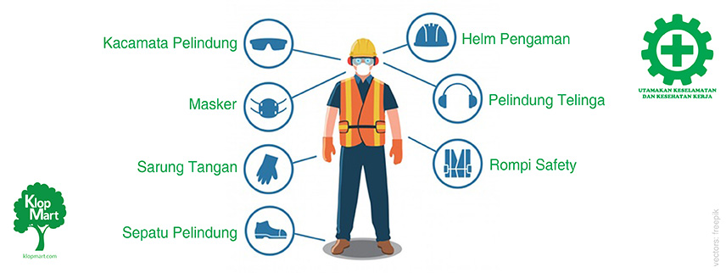
CONT..

Slide 21
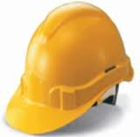
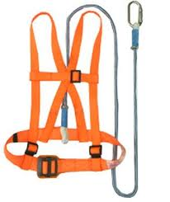
CONT..
Safety Helmet
  Safety helmet berfungsi sebagai pelindung kepala dari benda yang bisa mengenai kepala secara langsung.
2. Safety Belt
  Safety belt berfungsi sebagai pelindung diri ketika pekerja bekerja berada di atas ketinggian.

Slide 22
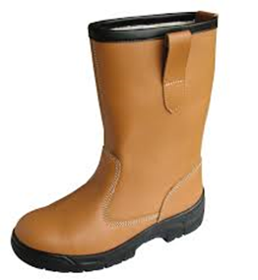
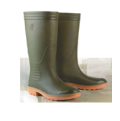
CONT..
3. Safety Shoes
  Safety shoes berfungsi untuk mencegah kecelakaan fatal yang menimpa kaki karena benda tajam atau berat, benda panas, cairan kimia dan sebagainya.
4. Sepatu Karet
  Sepatu karet (sepatu boot) adalah sepatu yang didesain khusus untuk pekerja yang berada di area basah (becek atau berlumpur). Kebanyakan sepatu karet di lapisi dengan metal untuk melindungi kaki dari benda tajam atau berat, benda panas, cairan kimia, dsb.

Slide 23
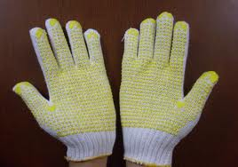
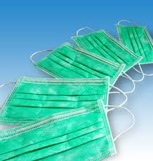
CONT..
5. Sarung Tangan
  Berfungsi sebagai alat pelindung tangan pada saat bekerja di tempat atau situasi yang dapat mengakibatkan cedera tangan. Bahan dan bentuk sarung tangan di sesuaikan dengan fungsi masing-masing pekerjaan.
6. Masker (Respirator)
  Berfungsi sebagai penyaring udara yang dihirup saat bekerja di tempat dengan kualitas udara buruk (misal berdebu, beracun, dsb).

Slide 24
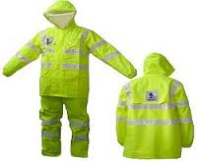
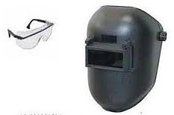
CONT..
  7. Jas Hujan (Rain Coat)
    Berfungsi melindungi dari percikan air saat bekerja (misal bekerja pada waktu hujan atau sedang mencuci alat).
8. Kaca Mata Pengaman (Safety Glasses)
  Berfungsi sebagai pelindung mata ketika bekerja (misalnya mengelas).

Slide 25

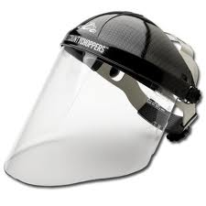
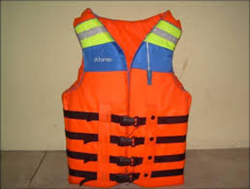
CONT..
9. Penutup Telinga (Ear Plug)
  Berfungsi sebagai pelindung telinga pada saat bekerja di tempat yang bising.
10. Pelindung Wajah (Face Shield)
  Berfungsi sebagai pelindung wajah dari percikan benda asing saat bekerja (misal pekerjaan menggerinda).
11. Pelampung
  Pelampung berfungsi melindungi pengguna yang bekerja di atas air atau dipermukaan air agar terhindar dari bahaya tenggelam dan atau mengatur keterapungan (buoyancy) pengguna agar dapat berada pada posisi tenggelam (negative buoyant) atau melayang (neutral buoyant) di dalam air.

Slide 26
KELENGKAPAN ADMINISTRASI K3
Setiap pelaksanaan pekerjaan konstruksi wajib memenuhi kelengkapan administrasi K3, meliputi:
Pendaftaran proyek ke departemen tenaga kerja setempat
Pendaftaran dan pembayaran asuransi tenaga kerja.
Pendaftaran dan pembayaran asuransi lainnya, bila disyaratkan proyek
Ijin dari kantor kimpraswil tentang penggunaan jalan atau jembatan yang menuju lokasi untuk lalu-lintas alat berat
Keterangan laik pakai untuk alat berat maupun ringan dari instansi yang berwenang memberikan rekomendasi
Pemberitahuan kepada pemerintah atau lingkungan setempa

Slide 27
PENYUSUSNAN SAFETY PLAN
Safety plan adalah rencana pelaksanaan K3 untuk proyek yang bertujuan agar dalam pelaksanaan nantinya proyek akan aman dari kecelakaan dan bahaya penyakit sehingga menghasilkan produktivitas kerja yang tinggi.
Safety plan berisi:
Pembukaan yang berisi:
  Gambaran proyek dan Pokok
  Perhatian untuk kegiatan K3
Resiko kecelakaan dan pencegahannya
Tata cara pengoperasian peralatan
Alamat instansi terkait: Rumah sakit, Polisi, Depnaker, Dinas Pemadam kebakaran.

Slide 28
PELAKSANAAN KEGIATAN K3 DILAPANGAN
Pelaksanaan kegiatan K3 di lapangan meliputi:
Kegiatan K3 di lapangan berupa pelaksanaan safety plan, melalui kerja sama dengan instansi yang terkait K3, yaitu depnaker, polisi dan rumah sakit.
Pengawasan pelaksanaan K3, meliputi kegiatan:
  Safety patrol, yaitu suatu tim K3 yang terdiri dari 2 atau 3 orang yang melaksanakan patroli untuk mencatat hal-hal yang tidak sesuai ketentuan K3 dan yang memiliki resiko kecelakaan.
  Safety supervisor; adalah petugas yang ditunjuk manajer proyek untuk mengadakan pengawasan terhadap pelaksanaan pekerjaan dilihat dari segi K3.
  Safety meeting; yaitu rapat dalam proyek yang membahas hasil laporan safety patrol maupun safety supervisor Pelaporan dan penanganan kecelakaan, terdiri dari:
      Pelaporan dan penanganan kecelakaan ringan
      Pelaporan dan penanganan kecelakaan berat
      Pelaporan dan penanganan kecelakaan dengan korban meninggal
      Pelaporan dan penanganan kecelakaan peralatan berat

Slide 29
PELATIHAN PROGRAM K3
Pelatihan program K3 yang terdiri atas 2 bagian, yaitu:
Pelatihan secara umum, dengan materi pelatihan tentang panduan K3 di proyek, misalnya:
  Pedoman praktis pelaksanaan keselamatan dan kesehatan kerja pada proyek bangunan gedung
  Penanganan, penyimpanan dan pemeliharaan material
  Keselamatan dan kesehatan kerja dalam pekerjaan sipil
  Keselamatan dan kesehatan kerja dalam pekerjaan finishing luar
  Keselamatan dan kesehatan kerja dalam pekerjaan mekanikal dan elektrikal
  Keselamatan dan kesehatan kerja dalam pekerjaan finishing dalam
  Keselamatan dan kesehatan kerja dalam pekerjaan bekisting
  Keselamatan dan kesehatan kerja dalam pekerjaan pembesian
  Keselamatan dan kesehatan kerja dalam pekerjaan sementara
  Keselamatan dan kesehatan kerja dalam pekerjaan rangka baja
  Keselamatan dan kesehatan kerja dalam pekerjaan struktur khusus
  Keselamatan dan kesehatan kerja dalam pekerjaan pembetonan
  Keselamatan dan kesehatan kerja dalam pekerjaan pondasi pile dan strutting
  Keselamatan dan kesehatan kerja dalam pekerjaan pembongkaran

Slide 30
CONT..
2. Pelatihan khusus proyek,
  Yang diberikan pada saat awal proyek dan di tengah periode pelaksanaan proyek sebagai penyegaran, dengan peserta seluruh petugas yang terkait dalam pengawasan proyek, dengan materi tentang pengetahuan.
DASAR HUKUM K3
K3 ditentukan berdasarkan Undang-Undang dan Peraturan Menteri Tenaga Kerja:
  UU No.1 tahun 1970
  UU No.21 tahun 2003
  UU No.13 tahun 2003
  Peraturan Menteri Tenaga Kerja RI No.PER-5/MEN/1996

Slide 31
JENIS BAHAYA DALAM K3
Bahaya Jenis Kimia
  Bahaya akibat terhirupnya atau terjadinya kontak antara manusia dengan bahan kimia berbahaya. Contoh jenis kimia: abu sisa pembakaran bahan kimia, uap bahan kimia dan gas bahan kimia.
Bahaya Jenis Fisika
  Bahaya akibat suatu temperatur udara yang terlalu panas maupun terlalu dingin serta keadaan udara yang tidak normal yang menyebabkan terjadinya perubahan atau mengalami suhu tubuh yang tidak normal.
Bahaya akibat keadaan yang sangat bising yang menyebabkan terjadi kerusakan pendengaran.
Bahaya Jenis Proyek/Pekerjaan
Bahaya akibat pencahayaan atau penerangan yang kurang menyebabkan kerusakan penglihatan.
Bahaya dari pengangkutan barang serta penggunaan peralatan yang kurang lengkap dan aman yang mengakibatkan cedera pada pekerja dan orang lain.

Slide 32
ISTITLAH BAHAYA DALAM LINGKUNGAN KERJA
Hazard adalah suatu keadaan yang memungkinkan / dapat mengalami kecelakaan, penyakit, kerusakan atau menghambat kemampuan pekerja yang ada
Danger adalah tingkat bahaya akan suatu kondisi yang sudah menunjukkan peluang bahaya sehingga mengakibatkan suatu tindakan pencegahan.
Risk adalah prediksi tingkat keparahan bila terjadi bahaya dalam siklus tertentu.
Incident adalah munculnya kejadian bahaya yang dapat atau telah mengadakan kontak dengan sumber energi yang melebihi ambang batas normal.
Accident adalah kejadian bahaya yang disertai adanya korban dan/atau kerugian baik manusian maupun benda.

Slide 33
TERIMA KASIH

